Slide 1
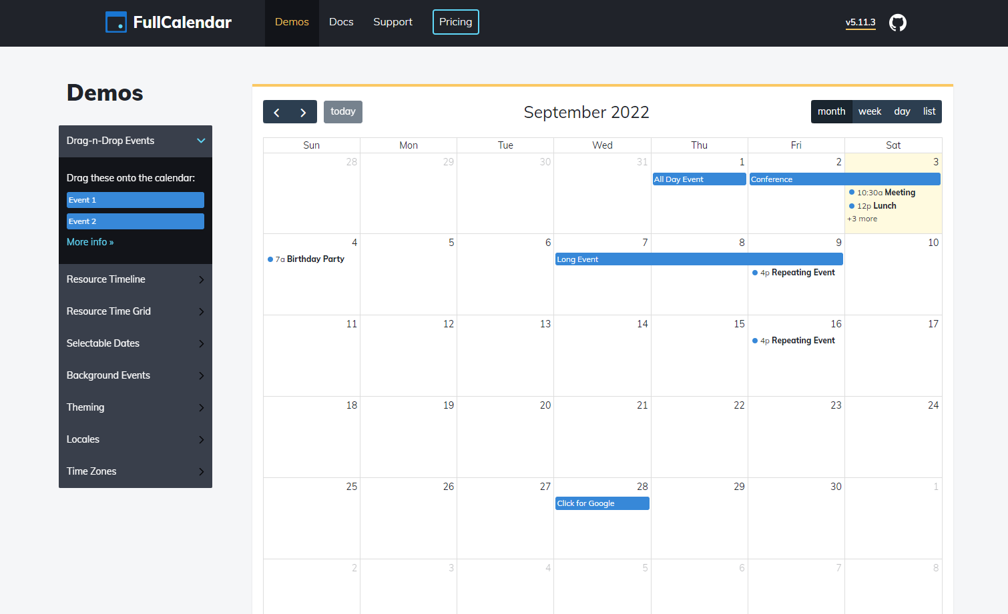
Fullcalendar
선택이유
캘린더 api를 검색하였을 때 가장 많은 사용 게시글을 확인하였다.
한국어 설정이 가능하고, 공식홈페이지에서 api에 대한 설명 및 예제가 상세하게 기술되어 응용하기 좋았다.

Slide 2
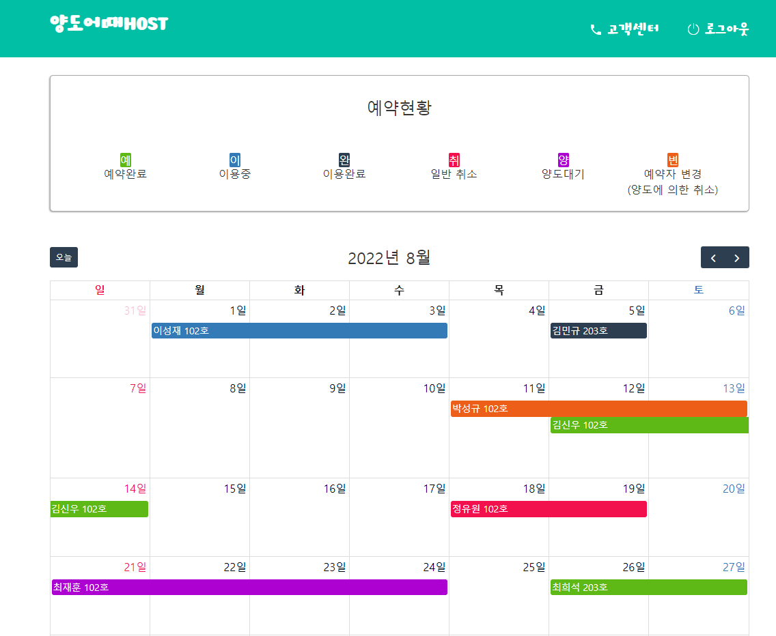
Fullcalendar
Api 활용 계획 수립
업주 입장에서, 예약은 6개의 상태로 분류할 수 있다.
예약상태를 이벤트로 등록하여 한 눈에 열람이 가능하게 한다.
이 때, 예약 상태에 따라 다른 색으로 구성하여 쉽게 구분할 수 있도록 구성한다.

Slide 3
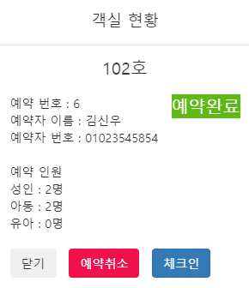
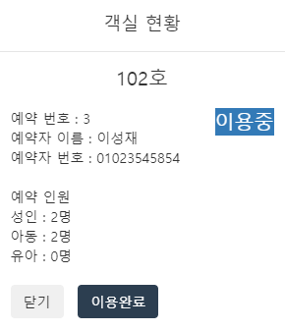
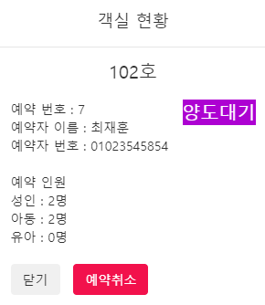
Fullcalendar
Api 활용 계획 수립
각 이벤트를 클릭하였을 때, 그 예약에 맞는 정보를 새로운 모달창에 불러온다.
이 때, 각 예약의 상태에 맞게 체크인 / 예약취소 / 이용완료 등을 처리할 수 있어야 한다.

Slide 4
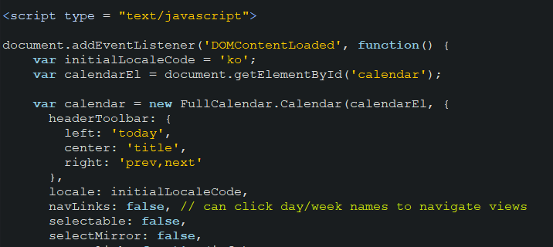
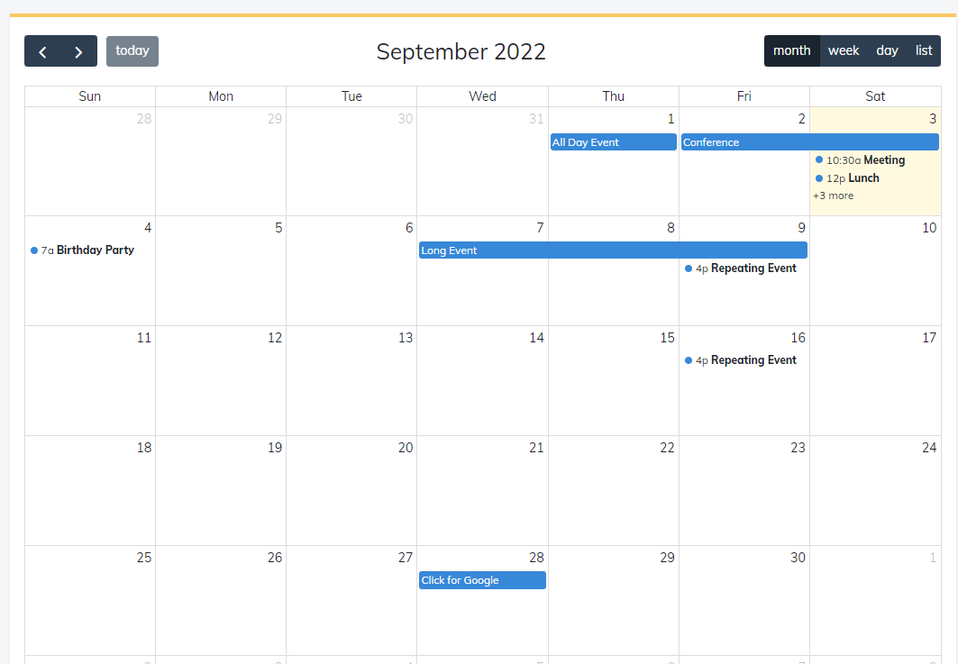
Fullcalendar
Api Customizing – 기본 틀
initialLocaleCode(언어코드) : KO(korea)
headerToolbar에서 사용할 부분만 추출 : today(오늘), title(연/월), prev, next(월별 이동 버튼)
dayMaxEvents : 이벤트가 일정 개수 이상 넘으면 +more로 이벤트를 함축하는 기능,
위 페이지에서는 모든 이벤트를 열람할 수 있게끔 구성하였기 때문에 false로 처리하였음
나머지 이벤트에 대한 처리는 모달창에서 수행할 것이므로
editable, navLinks, selectable등의 기타 옵션은 false 처리로 기능 수행 중지

Slide 5
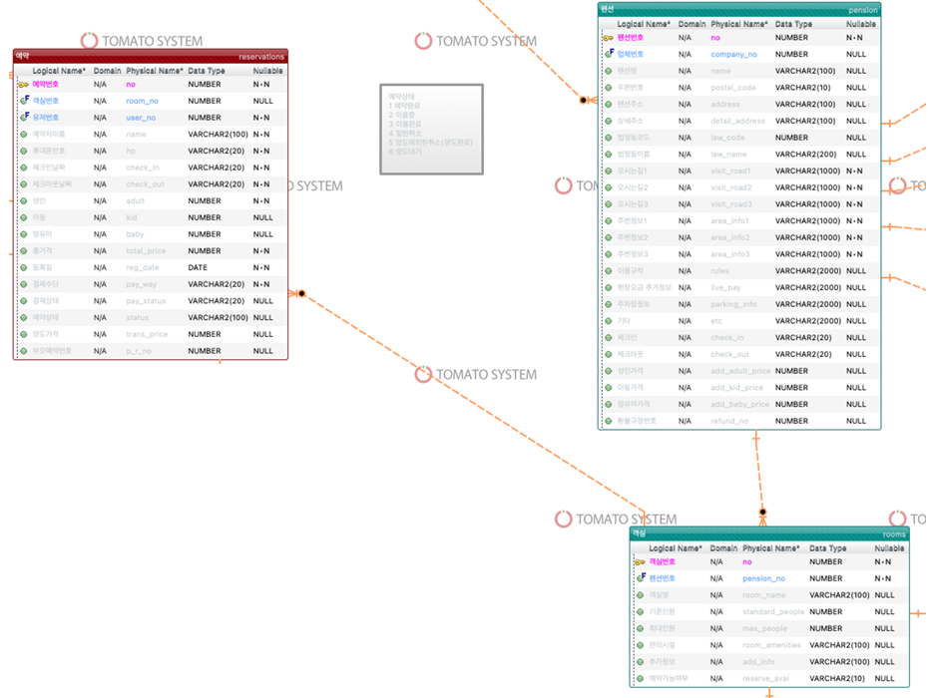
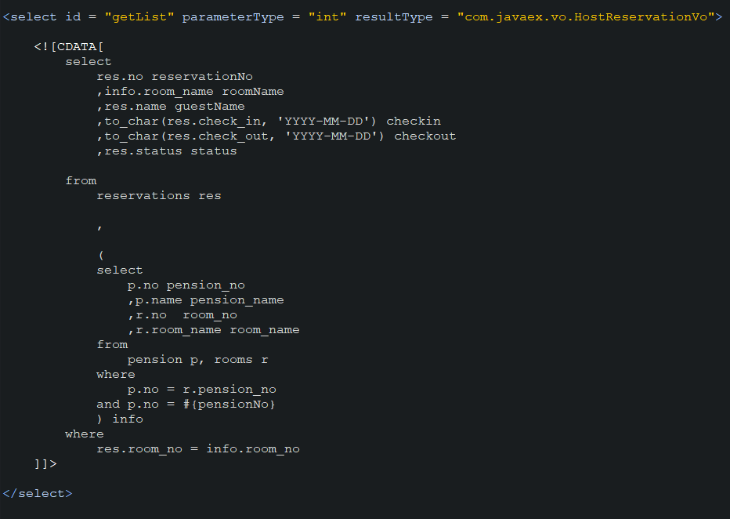
Fullcalendar
Api Customizing – 예약정보 불러오기
예약정보를 불러오기 위해 펜션, 객실, 예약 3개의 table을 join함
쿼리문을 xml 문서에 작성하여 데이터를 불러옴

Slide 6
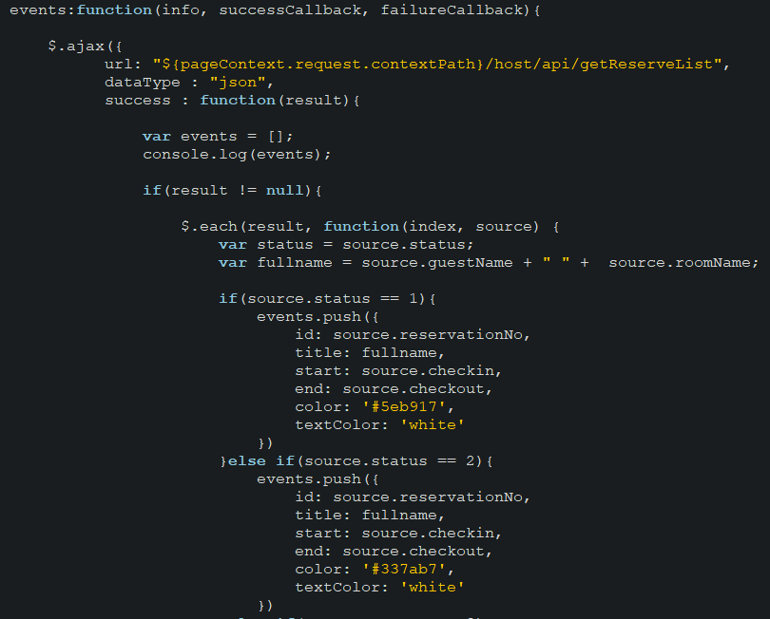
Fullcalendar
Api Customizing – 예약정보 불러오기
Ajax를 이용하여 앞서 작성된 쿼리문으로 이벤트 리스트를 불러온다.
이벤트라는 배열을 선언하여 그 안에 각각의 이벤트를 push한다.
이때, status라는 변수로 각 예약의 상태를 구분하여 api의 이벤트에 등록한다.

Slide 7
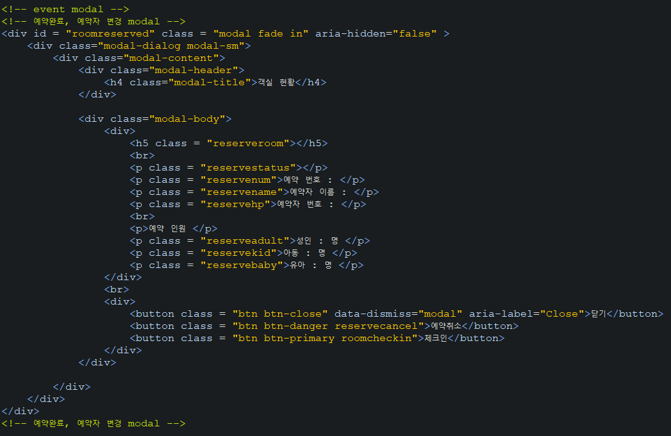
Fullcalendar
Api Customizing – 모달 창 세팅
불러온 예약정보를 클릭했을 때 열릴 모달 창을 구성함
예약정보의 특성에 따라 하단 버튼에 구분을 주었음

Slide 8
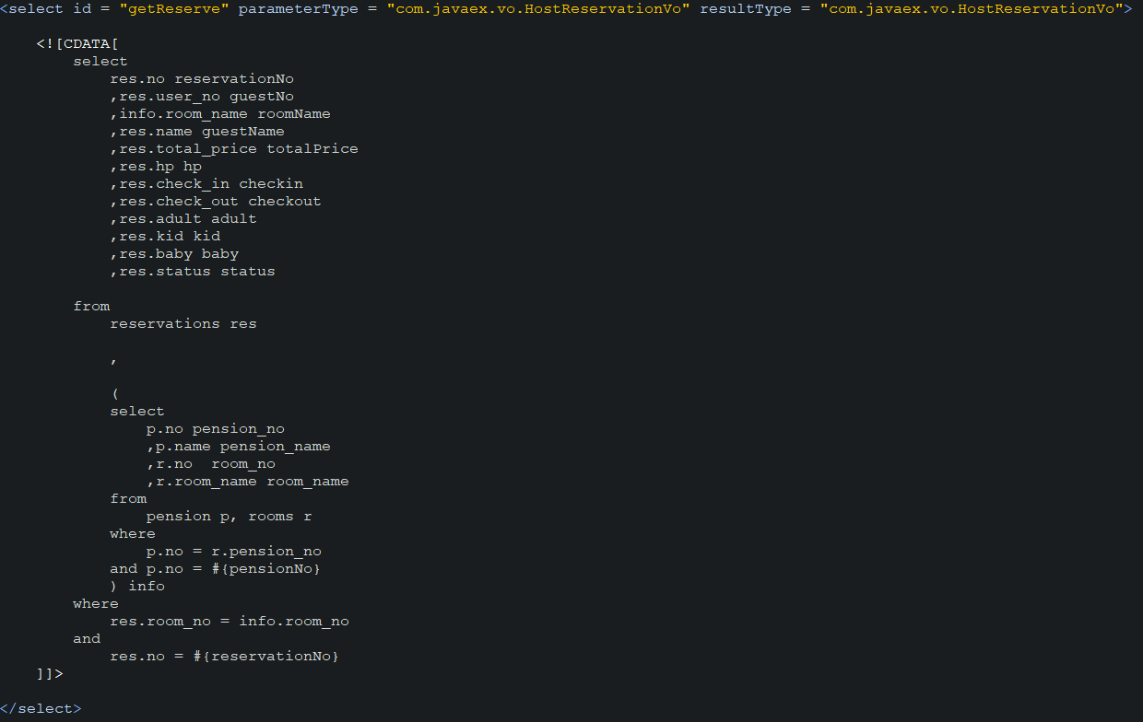
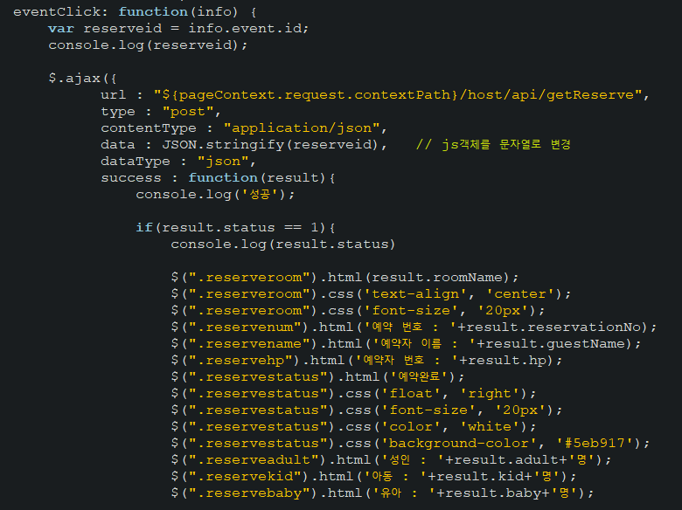
Fullcalendar
Api Customizing – 예약 클릭이벤트
불러온 예약정보를 클릭했을 때 ajax로 해당 예약정보에 맞는 정보를 불러오도록 구성함
status에 해당하는 값에 맞게 모달창이 구분되어 열리게 구성함

Slide 9
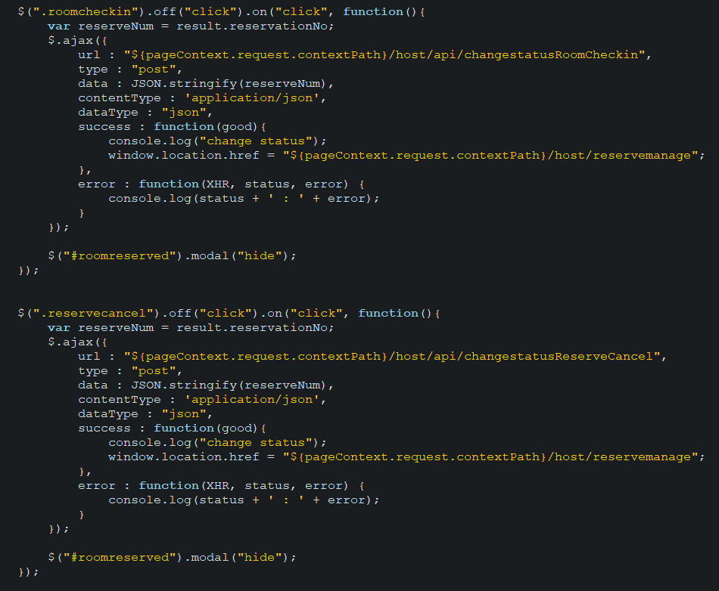
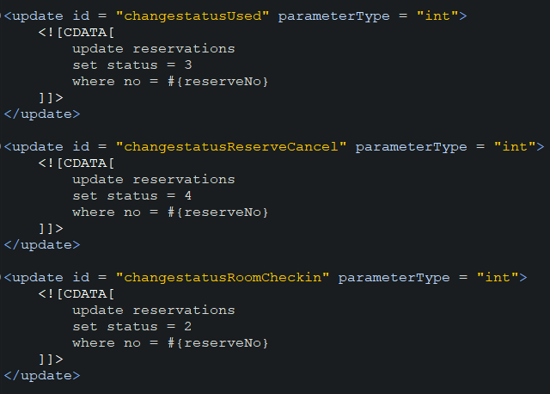
Fullcalendar
Api Customizing – 상태 변경하기
예약상태를 변경할 때는, ajax를 통해 해당 예약 상태를 변경할 수 있게 구성함

Slide 10
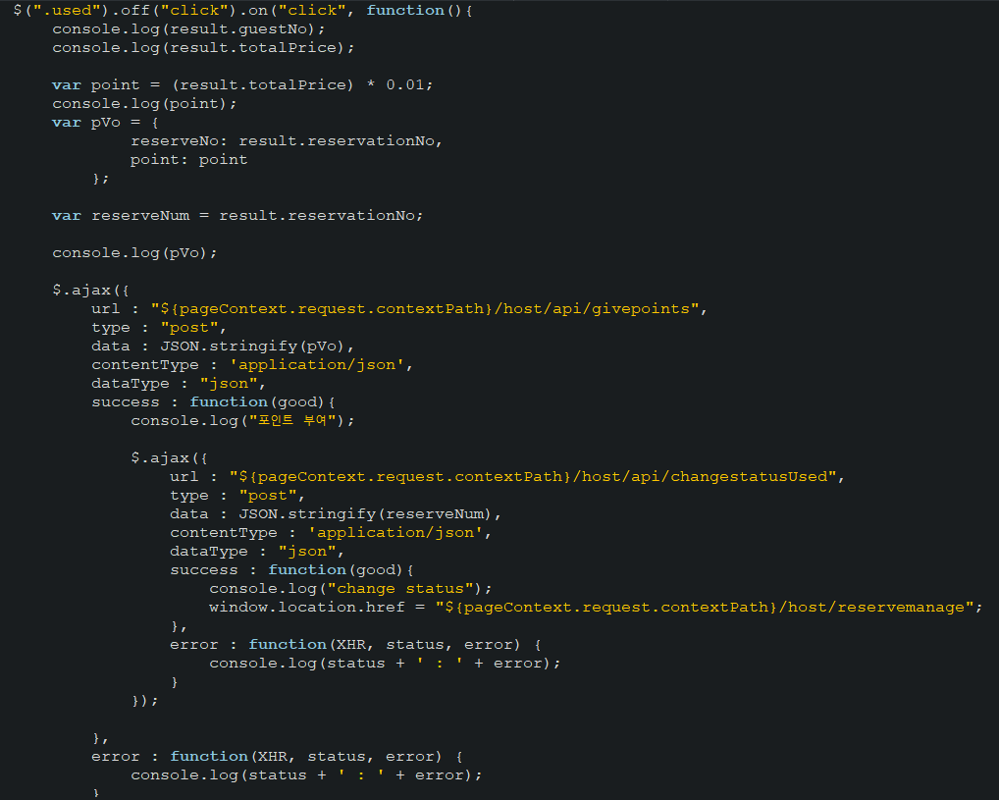
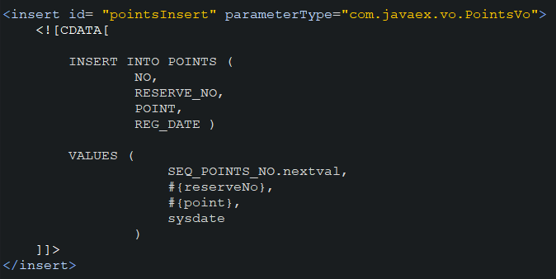
Fullcalendar
Api Customizing – 포인트 부여하기
체크아웃을 한 이용고객에게 결제금액의 1%를 산술하여 포인트를 부여함
이용완료 버튼을 눌렀을 때, ajax를 통해 상태변경 및 포인트를 부여함

